Slide 1
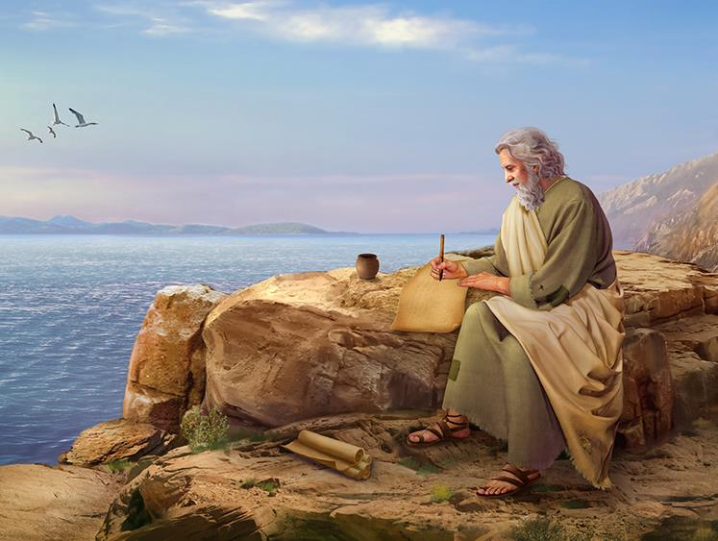
El evangelio de Patmos
Lección 1 para el 5 de enero de 2019

Slide 2

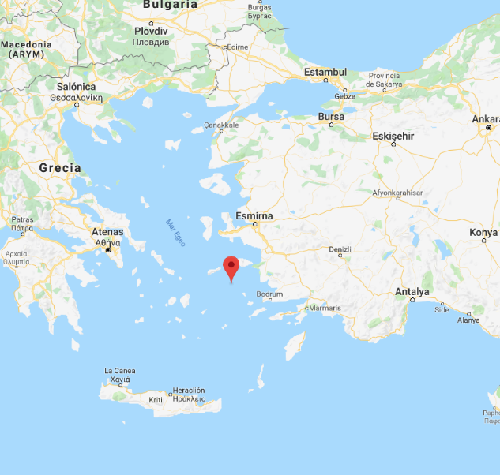
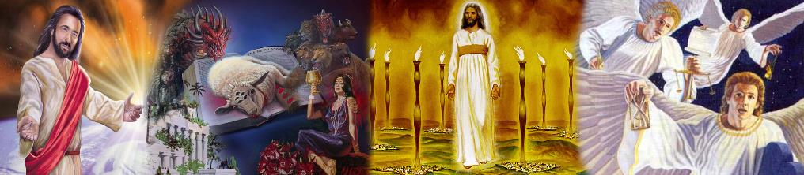






El libro de Apocalipsis es un compendio de las visiones que Juan recibió mientras estaba preso en la isla de Patmos, en el mar Egeo, frente a la costa de la actual Turquía.
La estructura organizativa de Apocalipsis es fundamental para la aplicación responsable de las profecías del libro.
Grecia
Turquía
Patmos
Nuestro análisis de Apocalipsis se basará en la siguiente estructura del libro:
1
Introducción. Apocalipsis 1:1-8.
Las iglesias en la época de Juan como esquema profético de la historia de la iglesia. Apocalipsis 1:9 a 3:22.
Desarrollo más detallado de la historia de la iglesia. Apocalipsis 4:1 a 11:19.
La historia del Gran Conflicto desde antes de los días de Jesús hasta la Segunda Venida. Apocalipsis 12:1 a 19:21.
Eventos posteriores a la Segunda Venida. Apocalipsis 20:1 a 22:5.
Conclusión. Apocalipsis 22:6-21.
2
3
4
5
6

Slide 3
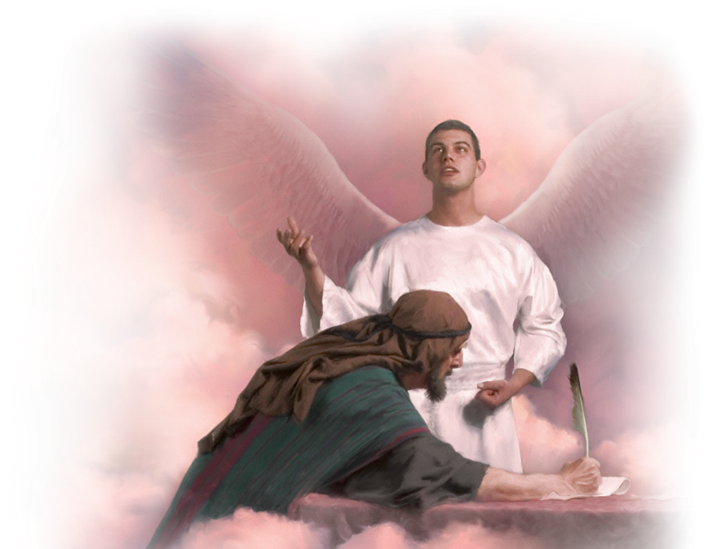
La Revelación. Apocalipsis 1:1-3.
Quién: Jesucristo. 1:1a.
Por qué: Para mostrar el futuro. 1:1b.
Cómo: Por símbolos. 1:1c.
Beneficios: Ser feliz. 1:3.
Saludos del autor: Dios. Apocalipsis 1:4-6.
El tema central: La Segunda Venida. Apocalipsis 1:7-8.
Al final del primer siglo de nuestra era, Juan (el último apóstol aún con vida) escribió aquello que le fue revelado.
En la introducción del libro, se nos indica su propósito, su autor real y su tema principal.

Slide 4

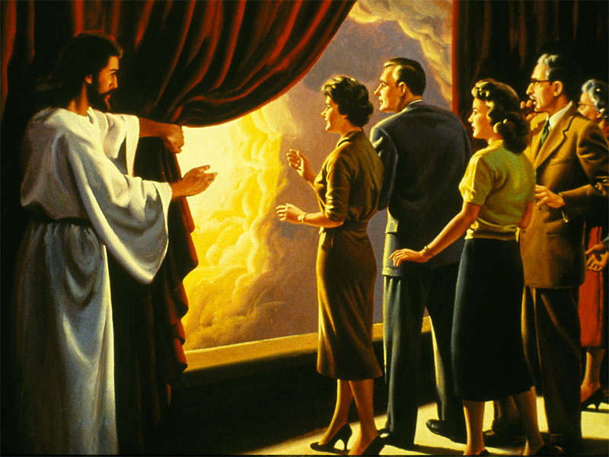
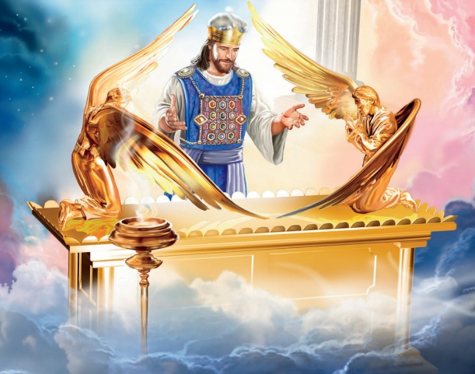
“LA REVELACIÓN DE JESUCRISTO”
(Apocalipsis 1:1a)
El título del libro, Apocalipsis, es la transliteración de la primera palabra del texto griego: apokalupsis (que significa “revelar”, “descubrir”, “correr el velo”).
En Apocalipsis, Jesucristo se revela a sí mismo y corre el velo que nos impide ver el futuro.
Podemos descubrir a Jesús a lo largo de todo el libro, ya que Él es su figura principal. Apocalipsis nos informa de lo que ocurrió a partir de la ascensión de Jesús al Cielo. Es, pues, la continuación de los Evangelios.
A través del simbolismo del santuario, se nos muestra la obra intercesora de Jesús a nuestro favor en el Santuario Celestial.

Slide 5

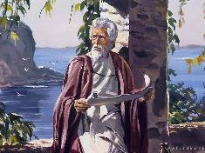
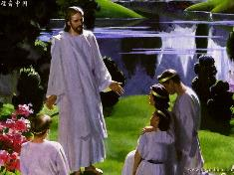
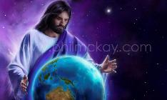
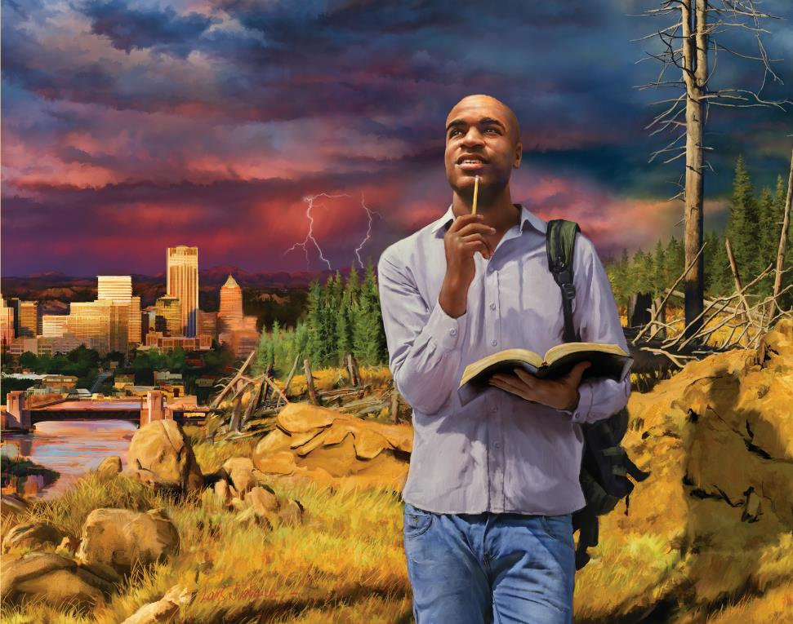
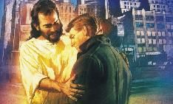
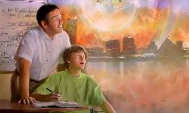
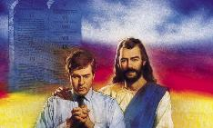
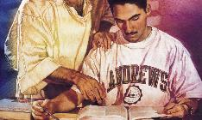
“LAS COSAS QUE DEBEN SUCEDER PRONTO”
Apocalipsis 1:1b
¿Qué nos muestra Dios en Apocalipsis?
Nos muestra los sucesos que abarcan desde el tiempo de Juan, hasta que vivamos en la Tierra Nueva.
¿Con qué propósito?
Para que sepamos que Dios está al control de los acontecimientos de este mundo.
Para asegurarnos que Él siempre estará con nosotros, aún en los momentos más difíciles.
Para enseñarnos a prepararnos para su pronto regreso.
Para ser conscientes de nuestra dependencia de Él y obedecerle.
Para que creamos. “Y ahora os lo he dicho antes que suceda, para que cuando suceda, creáis” (Juan 14:29).

Slide 6

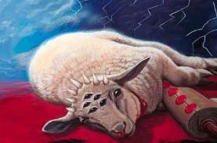
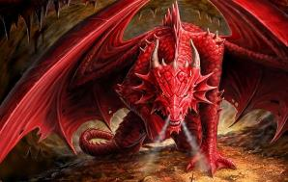
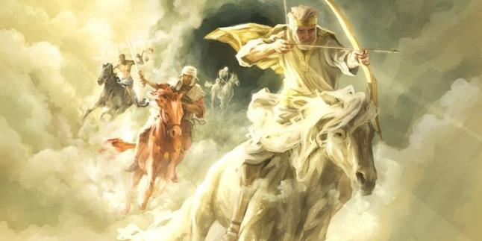
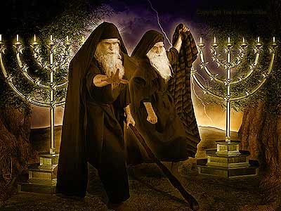
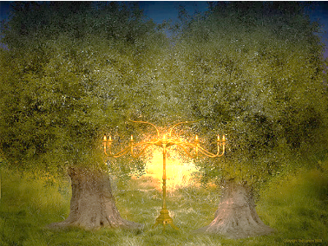
SÍMBOLOS, SÍMBOLOS, SÍMBOLOS
“[…] y la dio a entender enviándola por medio de su ángel a su siervo Juan” (Apocalipsis 1:1)
La palabra traducida como “dio a entender”, sēmainō, significa “mostrar con signos simbólicos”. ¿Qué implica esto?
Al estudiar la Biblia debemos buscar su significado literal, excepto cuando exista un claro sentido simbólico. Sin embargo, en Apocalipsis se debe buscar el significado simbólico, excepto cuando exista un claro sentido literal.
Los símbolos presentados son representaciones de hechos reales de la historia, o próximos a ocurrir.
La mayoría de estos símbolos están tomados del Antiguo Testamento, y debemos acudir a él para poder descifrarlos correctamente.
Los dos olivos (Zac. 4)
Los dos testigos
(Ap. 11)

Slide 7

E.G.W. (Los hechos de los apóstoles, pg. 465)
«En figuras y símbolos, se le presentaron a Juan asuntos de gran importancia, que él debía registrar para que los hijos de Dios que vivían en su tiempo y los que vivieran en siglos futuros pudieran tener una comprensión inteligente de los peligros y conflictos que los esperaban»

Slide 8

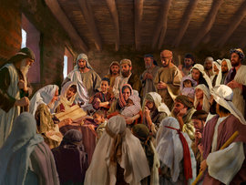
BIENAVENTURADOS
“Bienaventurado el que lee, y los que oyen las palabras de esta profecía, y guardan las cosas en ella escritas; porque el tiempo está cerca” (Apocalipsis 1:3)
En la iglesia primitiva, al recibir una carta (como Apocalipsis), ésta era leída por una persona a toda la congregación, que escuchaba con interés su contenido.
La primera de las siete bienaventuranzas apocalípticas abarca tres facetas de nuestra experiencia cristiana:
Leer
Transmitir a otros la Revelación de Jesucristo.
Oír
Estudiar atentamente la Revelación de Jesucristo.
Guardar
Obedecer las instrucciones dadas por la Revelación de Jesucristo.

Slide 9

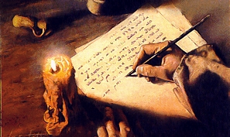
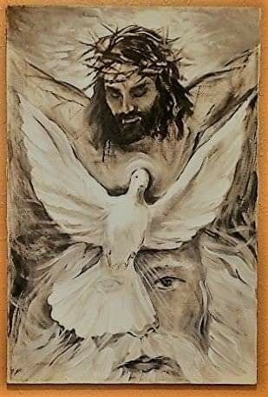
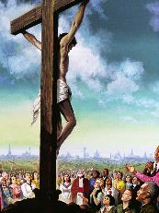
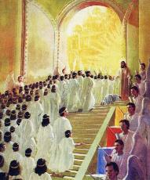

SALUDOS DEL AUTOR
“Gracia y paz a vosotros, del que es y que era y que ha de venir, y de los siete espíritus que están delante de su trono; y de Jesucristo el testigo fiel” (Apocalipsis 1:4-5)
Al igual que Pablo y Pedro en sus salutaciones (Ro. 1:7; Ef. 1:2; 1P. 1:2), Juan nos transmite el deseo de gracia y paz de parte del verdadero autor de la carta:
EL PADRE: “El que es y que era y que ha de venir” (Éxodo 3:14).
EL ESPÍRITU SANTO: “Los siete espíritus” (Isaías 11:2-3; Zacarías 1:11).
EL HIJO: “Jesucristo”.
Profeta (“el testigo fiel”).
Sacerdote (“El primogénito de los muertos” que “nos lavó de nuestros pecados”).
Rey (“el soberano de los reyes de la tierra”).
Finalmente, se destaca la obra de Jesús que, por amor a nosotros, nos redimió y nos hace reyes y sacerdotes con Él.

Slide 10

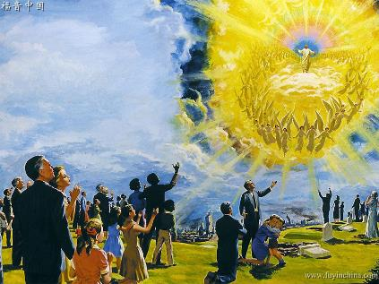
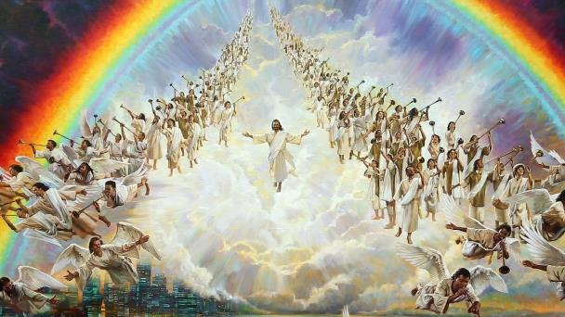
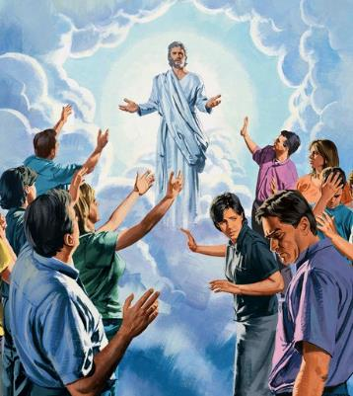
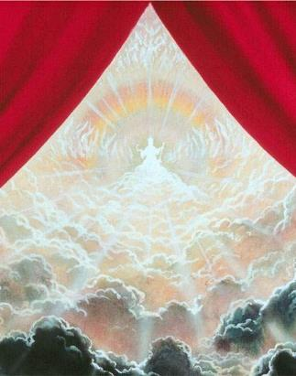
EL TEMA CENTRAL
“He aquí que viene con las nubes, y todo ojo le verá, y los que le traspasaron; y todos los linajes de la tierra harán lamentación por él. Sí, amén” (Apocalipsis 1:7)
Jesús viene con las nubes (Mateo 24:30). Todos, los que estemos vivos y los que participen de la resurrección especial, lo veremos venir (Daniel 12:2). Los que le traspasaron harán lamentación por Él (Zacarías 12:10).
Jesús vendrá literal y personalmente con gloria y majestad. Éste es el evento hacia el cual avanza la historia.
A través del Apocalipsis encontramos continuas referencias a la Segunda Venida de Jesús. Él traerá liberación para los que le esperan y juicio para los que lo desprecian.
Juan afirma categóricamente la certeza de la Segunda Venida con una misma expresión en dos idiomas: “Cierto” [nai (gr.), amén (heb.)].

Slide 11

«Cuando los libros de Daniel y Apocalipsis sean mejor entendidos, los creyentes tendrán una experiencia religiosa completamente distinta. Recibirán tales vislumbres de los portales abiertos del cielo que se les grabará en la mente y el corazón el carácter que todos deben desarrollar a fin de comprender la bendición que será la recompensa de los de corazón puro.
El Señor bendecirá a todos los que con humildad y mansedumbre traten de comprender lo que se revela en el Apocalipsis. Este libro presenta en forma tan vívida escenas de inmortalidad y está tan lleno de gloria que todos los que lo lean y escudriñen con fervor recibirán la bendición prometida a aquellos que “oyen las palabras de esta profecía, y guardan las cosas en ella escritas”»
E.G.W. (Testimonios para los ministros, pg. 114)

